Slide 1
NDB 初心者にもわかる コピー データ マネージメント
Go Watanabe (@gowatana)
Nutanix Meetup Hybrid 23.03
https://nutanix.connpass.com/event/273050/
DB

Slide 2

自己紹介
インフラ系ITエンジニアです。仕事はプリセールス エンジニア（インビジブル）
NTC 2017-2023
vExpert 2014-2023
Nutanix CE ブログ https://blog.ntnx.jp
入門編

Slide 3
今回の内容
Nutanix HCI 上で DB as a Service が提供できるようになる Nutanix Database Service（NDB）の、 コピー データ マネージメント（CDM）機能を紹介する。
運用中の環境
開発 / 検証 / レポート作成などで利用
ソース DB
クローン DB
DB
コピー
(クローン)
DB
不要になったら削除
DB
定期的にリフレッシュ
今日は
Oracle
Database
DB
テストのたびにリセット
DB

Slide 4
今回の内容
はじめに / データベースと仮想マシンの関係
Nutanix HCI と NDB の関係
DBMS のデータ書き込みの概要
NDB のコピー データ マネージメント（CDM）とは
NDB UI での CDM の様子
スナップショット
ログのキャッチアップ
クローン

Slide 5
今回の環境
NDB 2.5.1.1
Nutanix CE 2020.09.16
Oracle Linux 8.7
Oracle Database 19c Enterprise Edition 19.3.0.0.0

Slide 6
1. はじめに / データベースと仮想マシンの関係

Slide 7
物理マシン / 仮想マシンから見た「データベース」
「DBMS のソフトウェア」と「DB」は分けて考える
DB Server VM
データ
DB
DBMS で管理されるファイル群
DBMS ソフトウェア
PostgreSQL、SQL Server、Oracle Database・・・
OS
Linux、Windows・・・
物理マシン / 仮想マシン

Slide 8
NDB は仮想マシン（VM）で構築された DB を管理する
Nutanix HCI 上の VM として構築された DB Server が管理対象。
DB Server VM
データ
DB の管理 / 作成
DB
Copy Data Management（CDM） で活用
DBMS ソフトウェア
今回紹介する機能
OS
Nutanix HCI 上の VM

Slide 9
NDB の機能との関係
Nutanix HCI 上の VM として構築された DB Server が管理対象。
タイムマシン
DB Server VM
DB を Copy Data Management（CDM） で活用
データ
ソフトウェア プロファイルから DB を作成
DB
DBMS の ソフトウェア プロファイル として管理
DBMS ソフトウェア
OS
Nutanix HCI 上の VM

Slide 10
NDB で DB 管理を始めるには（今回は省略）
NDB で DB 管理を始めるには、事前に DB Server VM の用意が必要。
いきなり NDB で DB をプロビジョニングできるわけではない。
Nutanix HCI 上に、DB Server VM を構築
DBMS も手動でインストール
NDB に、DB Server VM を登録
DB 作成の準備として、DBMS のソフトウェア プロファイルを作成
NDB に、DB を登録
パターンA) ソフトウェア プロファイルから、NDB で DB 新規作成（プロビジョニング）
パターンB) 事前に DB Server VM で DB を作成しておく → NDB に登録
DB を登録と同時に、タイムマシンが作成される

Slide 11
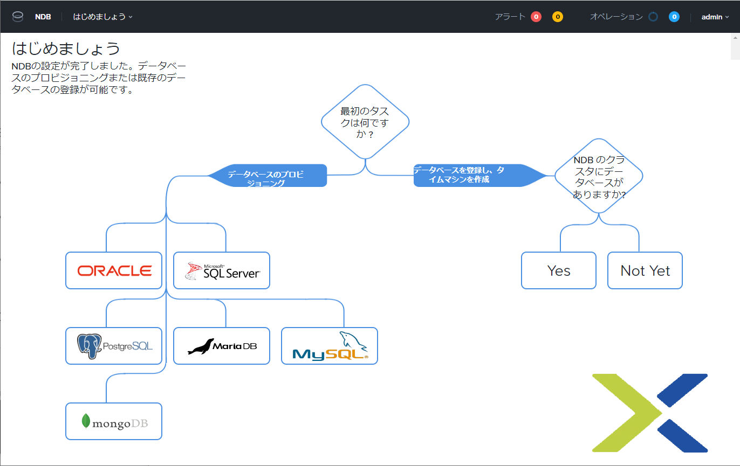
NDB で DB 管理を始めるには（今回は省略）

Slide 12
2. Nutanix HCI と NDB の関係

Slide 13
NDB と Nutanix HCI
NDB は、Nutanix HCI の機能を活用した DB as a Service
NDB
管理サーバ
保護ドメイン
スナップショット
Nutanix HCI
プロファイル
登録 ＆
プロファイル作成
Prism
Element
プロビジョン
DB Server VM
DB Server VM
DB Server VM
DBMS
DBMS
DBMS
CVM
NDB
Server
DB
DB
クローン
DB
ハイパーバイザ（AHV or ESXi）
vDisk
Volumes VG

Slide 14
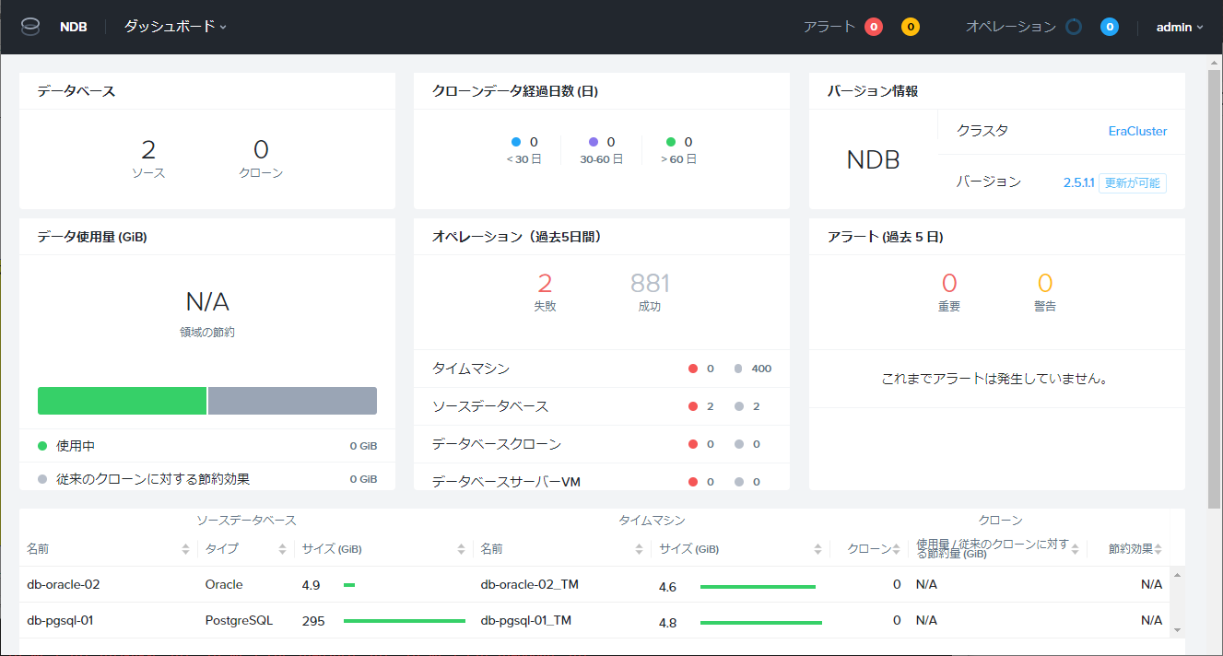
NDB の操作は、NDB Server から（似ているが Prism ではではない）

Slide 15
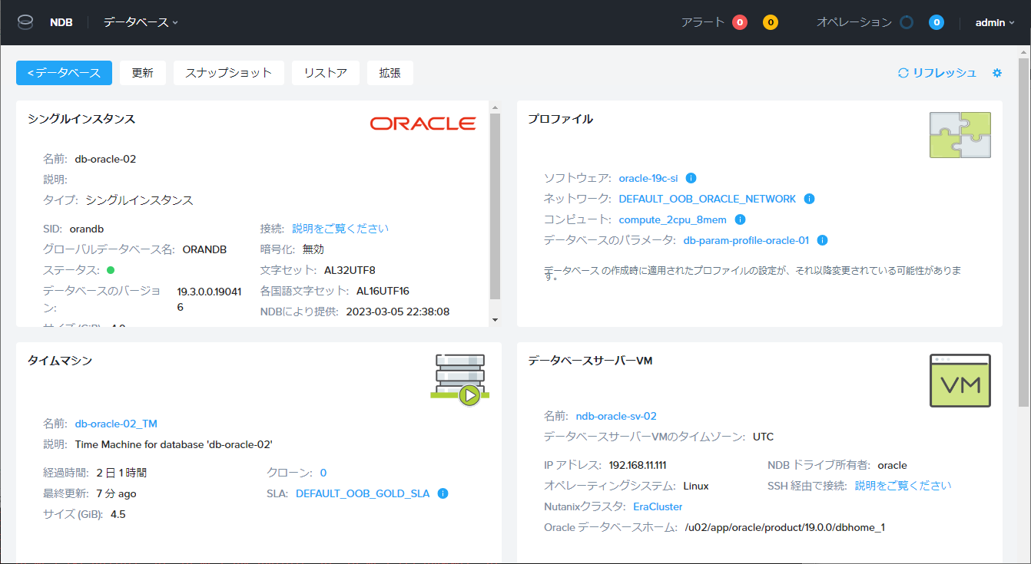
NDB から見た DB
DB や DB Server への接続情報もわかる
構成は各種プロファイルで管理

Slide 16
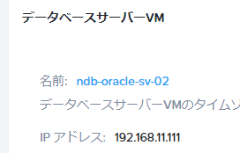
NDB から見た DB Server VM

Slide 17
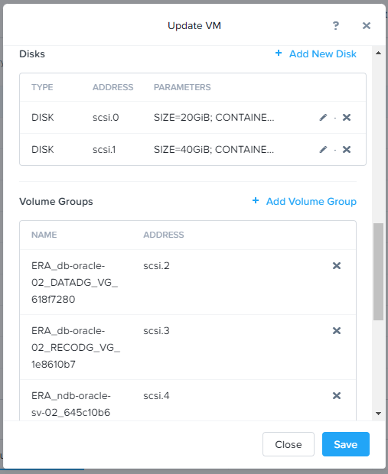
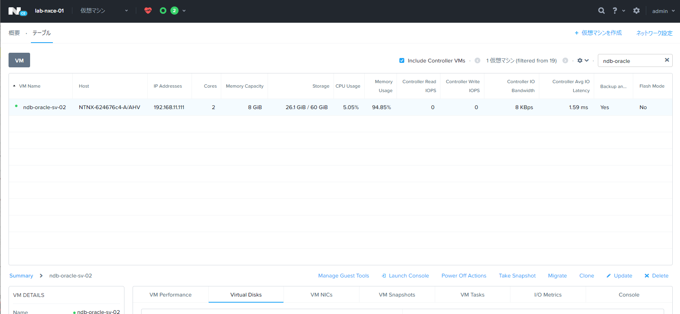

Prism から見た DB Server VM
通常の vDisk と
Nutanix Volumes VG を両方活用

Slide 18
※注意
NDB では、管理サーバも、管理対象もすべて Nutanix HCI 上で稼働させる。
NDB Server の仮想アプライアンス自身（NDB の管理サーバ）
NDB Server でする DB Server VM
物理 DB や、Nutanix HCI の外にあるハイパーバイザ上の VM は、管理外
管理したい DB が Nutanix HCI の外側にある場合は、 DB のデータ移行などで、Nutanix HCI 上に移動する必要がある
まずはNutanix 上の DB Server VM を登録
Nutanix HCI
DB Server VM
この DB をそのまま管理
or
この DB をもとに管理対象 DB 作成
DBMS
CVM
NDB
Server
DB
ハイパーバイザ（AHV or ESXi）

Slide 19
DB 作成の元になるもの
NDB での DB 作成（プロビジョニング）では、DB Server VM から作成した DBMS の ソフトウェア プロファイル が必要になる。
ビルトインのソフトウェア プロファイルが用意されているのは下記
PostgreSQL 10.4
MySQL 8.0
MariaDB 10.3
MongoDB 4.4
ソフトウェア プロファイルは、NDB に登録した DB Server VM から 作成（抽出）する

Slide 20
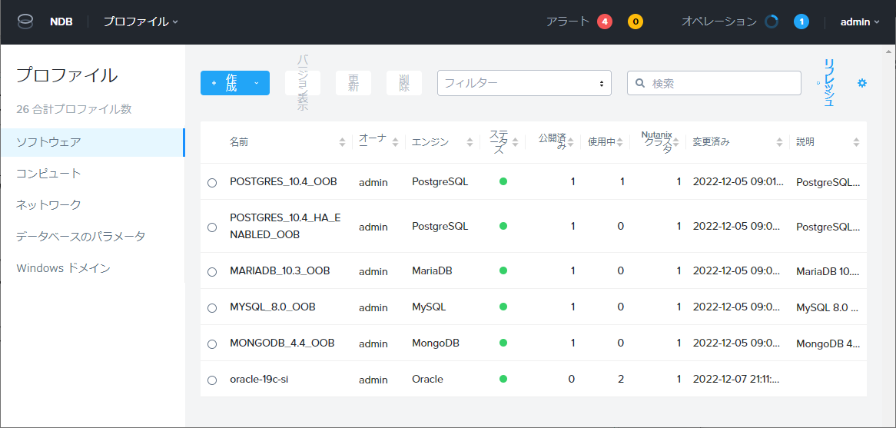
ソフトウェア プロファイル
Oracle Database DB Server VM から作成した、
ソフトウェア プロファイル

Slide 21
ソフトウェア プロファイル
ソフトウェア プロファイルの実体は、Nutanix HCI の保護ドメイン
nutanix@NTNX-624676c4-A-CVM:192.168.20.52:~$ ncli protection-domain list name=EraSwProfile_oracle-19c-si_1207T071044
Protection Domain : EraSwProfile_oracle-19c-si_1207T071044
Annotation : CREATED_BY=ERA
Active : true
Marked For Removal : false
Remote Sites :
Schedule Count : 0
Next Snapshot Time :
Virtual Machine(s) : 0
NFS Files : 2
NFS File Name : /ctr-01/.acropolis/vmdisk/c56b7c20-75fd-4b28-ba4e-4915fc62218f
Consistency Group : EraSwProfile_oracle-19c-si_1207T071044_CG
NFS File Name : /ctr-01/.acropolis/vmdisk/5a85de7b-f5f8-4360-89cb-595d91c788cf
Consistency Group : EraSwProfile_oracle-19c-si_1207T071044_CG
Volume Groups : 0
vDisk が 2つ含まれる
OS
DBMS（ORACLE_HOME あたり）

Slide 22
3. DBMS のデータ書き込みの概要（例：Oracle Database）
データ ファイルと、トランザクション ログの関係

Slide 23
DBMS で管理される DB のファイル構成イメージ
DB 関連のファイルは
データを格納する、データ ファイル
トランザクション ログに関係するファイル
DB Server VM
データベースを構成するファイル群
データ
制御ファイル
DB
トランザクション
ログ
トランザクション
ログの
アーカイブ
DBMS ソフトウェア
DB データ ファイル
OS

Slide 24
データベースのデータ更新
DB の更新処理では、トランザクション ログ と データ が、別タイミングで書き出される
DBMSのメモリ
データの更新
1) 更新内容を記録
現在のログ番号
チェックポイント情報 など
制御ファイル
トランザクション
ログ
2) データ ファイルには
別のタイミングで書き出し
トランザクション ログの
アーカイブ
DB データ ファイル

Slide 25
データベースのオンライン バックアップのための工夫
データ ファイルへの書き込みを止めて、トランザクション ログだけ書き込み
ストレージ / VM でのスナップショット取得の処理でも同様
DBMSのメモリ
データの更新
更新内容の記録は継続
制御ファイル
トランザクション ログは
溢れないように / オフライン管理できるように、
別ファイルとしてアーカイブされる
→ トランザクション ログのかわりに
このファイルもバックアップ
トランザクション
ログ
データ ファイルへの書き出しは静止
→ このファイルをバックアップ
トランザクション ログの
アーカイブ
DB データ ファイル
begin backup / end backup
アーカイブログ モードが必要

Slide 26
DB Server VM のディスク構成
各 vDisk の、NDB CDM でのデータの取り扱いは・・・
タイムマシンによる、スナップショット と ログ キャッチアップ を併用
DB Server VM
vDisk
NDB の CDM では
Arch
(FRA)
トランザクション ログ など（制御ファイル も）
タイムマシンで
ログ キャッチアップ
※Redo ログの アーカイブ ログ ファイル
データ
DB
DB データ ファイル
タイムマシンで
スナップショット
DBMS
DBMS インストール先（ORACLE_HOME）
ソフトウェア
プロファイル
OS
OS ブート ディスク（/boot, / など）
タイムマシンで
スナップショット

Slide 27
NDB でプロビジョニングした Oracle Database Single Instance の DB Server VM vDisk → LVM LV イメージ図
Nutanix Volumes VG
Linux LVM VG
Nutanix AHV
Linux Guest
DB Server VM
ndb-oracle-sv-01
→ /boot
/dev/sda1
AHV
VM
scsi.0
20GiB
ol
vDisk 0
/dev/sda
/dev/sda2
root
swap
OSのvDiskは
NDB登録したVM次第
scsi.1
21GiB
vDisk 1
/dev/sdb
→ このまま /u02 にマウント（ORACLE_HOME）
この以下のvDiskは
NDBによって作成される。
ファイルシステムは ext4
Nutanix Volumes VG
Linux LVM VG
ERA_ndb-oracle-01_DATADG_VG_
ソフトウェア
プロファイル
oradata_orandb1_vg
50GiB
vDisk 0
/dev/sdc
oradata_orandb1_lv
Attach to VM
scsi.2
vDisk 1
/dev/sdd
200GiB
タイムマシンで
スナップショット
50GiB
50GiB
vDisk 2
/dev/sde
oradata_fra_orandb1_vg
oradata_fra_orandb1_lv
タイムマシンで
(ログ キャッチアップ)
50GiB
vDisk 3
/dev/sdf
200GiB
ERA_ndb-oracle-01_RECODG_VG_
ntnx_era_agent_vg_(1)
Attach to VM
scsi.3
vDisk 0
/dev/sdg
0.10GiB
ntnx_era_agent_lv_era_config
100GiB
100GiB
vDisk 1
/dev/sdh
7.81GiB
ntnx_era_agent_lv_era_logs
2.93GiB
ntnx_era_agent_lv_era_software
Attach to VM
scsi.4
ERA_ndb-oracle-sv-01_
12GiB
vDisk 0
/dev/sdi
ntnx_era_agent_vg_(2)
タイムマシンで
ログ キャッチアップ
102GiB
vDisk 1
/dev/sdj
ntnx_era_agent_lv_db_stagging_logs
100GiB

Slide 28
NDB でプロビジョニングした Oracle Database Single Instance の DB Server VM DB 関連ディレクトリの様子（Oracle Data File / FRA）
[oracle@ndb-oracle-sv-01 ~]$ tree /u02 -d -n -L 4 --charset=ascii
/u02
`-- app
`-- oracle
|-- admin
| `-- orandb1
|-- audit
| `-- orandb1
|-- cfgtoollogs
| |-- dbca
| `-- sqlpatch
|-- checkpoints
|-- diag
| |-- afdboot
| |-- apx
| |-- asm
| |-- asmcmd
| |-- asmtool
| |-- bdsql
| |-- clients
| |-- crs
| |-- diagtool
| |-- dps
| |-- em
| |-- gsm
| |-- ios
| |-- kfod
| |-- lsnrctl
| |-- netcman
| |-- ofm
| |-- plsql
| |-- plsqlapp
| |-- rdbms
| `-- tnslsnr
|-- oradata
| |-- datafiles_orandb1
| `-- fra_orandb1
`-- product
`-- 19.0.0
37 directories
/dev/sdb
[oracle@ndb-oracle-sv-01 ~]$ tree /u02/app/oracle/oradata/datafiles_orandb1 -n --charset=ascii
/u02/app/oracle/oradata/datafiles_orandb1
|-- ORANDB1
| |-- F2C33B299A06554DE053790BA8C0A14A
| | `-- datafile
| | |-- o1_mf_sysaux_kwq9q1y1_.dbf
| | |-- o1_mf_system_kwq9q1xr_.dbf
| | |-- o1_mf_temp_kwq9q1y2_.dbf
| | |-- o1_mf_undotbs1_kwq9q1y1_.dbf
| | `-- o1_mf_users_kwq9qc8h_.dbf
| |-- controlfile
| | `-- o1_mf_kwq8zsgx_.ctl
| |-- datafile
| | |-- o1_mf_sysaux_kwq8xw0q_.dbf
| | |-- o1_mf_sysaux_kwq94vg6_.dbf
| | |-- o1_mf_system_kwq8wrvd_.dbf
| | |-- o1_mf_system_kwq94vfr_.dbf
| | |-- o1_mf_temp_kwq9sojm_.tmp
| | |-- o1_mf_undotbs1_kwq94vg9_.dbf
| | |-- o1_mf_undotbsp_kwq9sqlk_.dbf
| | |-- o1_mf_users_kwq8yd64_.dbf
| | `-- temp012023-01-21_08-39-09-726-AM.dbf
| `-- onlinelog
| |-- o1_mf_1_kwq8zvw8_.log
| |-- o1_mf_2_kwq8zvww_.log
| `-- o1_mf_3_kwq8zvxn_.log
`-- lost+found
7 directories, 18 files
oradata_orandb1_lv
元 DB Server VM の構成とは異なり、
/u02 配下に ORACLE_HOME
[oracle@ndb-oracle-sv-01 ~]$ tree /u02/app/oracle/oradata/fra_orandb1 -n --charset=ascii
/u02/app/oracle/oradata/fra_orandb1
|-- ORANDB1
| |-- archivelog
| | `-- 2023_01_21
| | |-- o1_mf_1_6_kwq9qg47_.arc
| | `-- o1_mf_1_7_kwqb78j2_.arc
| |-- autobackup
| | `-- 2023_01_21
| | `-- o1_mf_s_1126688478_kwqbgyo8_.bkp
| |-- controlfile
| | `-- o1_mf_kwq8zsjj_.ctl
| `-- onlinelog
| |-- o1_mf_1_kwq8zwx0_.log
| |-- o1_mf_2_kwq8zxdp_.log
| `-- o1_mf_3_kwq8zxgv_.log
`-- lost+found
8 directories, 7 files
oradata_fra_orandb1_lv

Slide 29
4. NDB のコピー データ マネージメント（CDM）とは

Slide 30
コピー データ マネージメント（CDM）
再掲
クローン DB の作成
クローン DB の削除 / リフレッシュ
DB のリストア / PIT リカバリ
運用中の環境
開発 / 検証 / レポート作成などで利用
ソース DB
クローン DB
DB
コピー
(クローン)
DB
不要になったら削除
DB
定期的にリフレッシュ
DB
テストのたびにリセット
DB

Slide 31
タイムマシン
NDB の CDM では、タイムマシンを利用する
タイムマシンは、DB の登録 / 作成時に作成される
DB Server VM
データ
タイムマシン
スナップショット
DB
トランザクション
ログ
DBMS ソフトウェア
OS
Nutanix HCI 上の VM

Slide 32
NDB の CDM
クローン DB の作成（セットで DB Server VM も作成）
クローン DB の削除 / リフレッシュ（スケジュール設定も可能）
DB のリストア（スナップショット） / PIT リカバリ（トランザクション ログ）
運用中の環境
開発 / 検証 / レポート作成などで利用
ソース DB
クローン DB
DB
クローン
DB
不要になったら削除
タイムマシン
DB
定期的にリフレッシュ
スナップショット
DB
テストのたびにリセット
トランザクション
ログ
DB

Slide 33
NDB のタイムマシン
同期点の取り方は2つを併用
スナップショット取得 → その時点に DB をリストアできる
ログ キャッチアップ → PIT（時間指定での）リカバリが可能になる
スナップショット取得 / ログ キャッチアップの間隔と保持期限の設定は「SLA」
手動実行も可能
スナップショット 1
スナップショット 2
スナップショット 3
DB
タイムマシン
ログ
キャッチアップ
ログ
キャッチアップ
ログ
キャッチアップ
SLA
・スナップショット取得
・ログ キャッチアップ
実行頻度と保持期間など

Slide 34
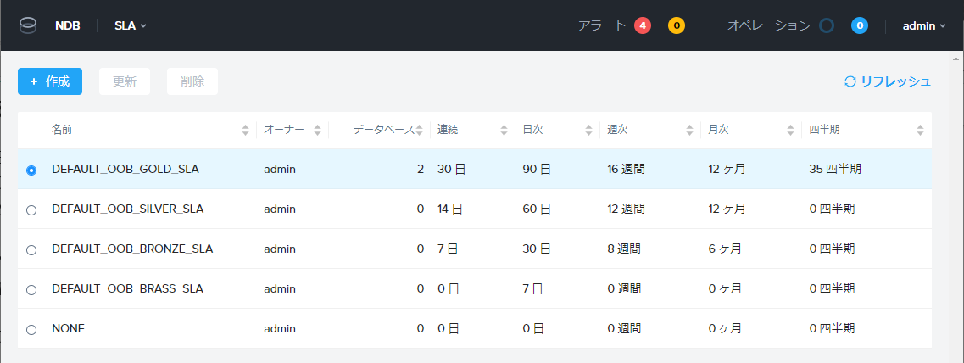
タイムマシンでのデータ同期点
スナップショットの取得
Nutanix HCI の PD スナップショットを利用した、NDB 独自のスナップショット
必ず1回はスナップショットが取得される
ログのキャッチアップ
定期的に、 NDB Server がトランザクション ログを取得する
ログ ファイルに含まれる期間内であれば、Point in Time リカバリできる
連続（のログ キャッチアップ保持）の日数を指定した SLA を設定している場合の実行可能
これらの同期点をもとに、
CDM でクローン / リストア

Slide 35
5-1. NDB UI での CDM の様子
タイムマシン / スナップショット

Slide 36
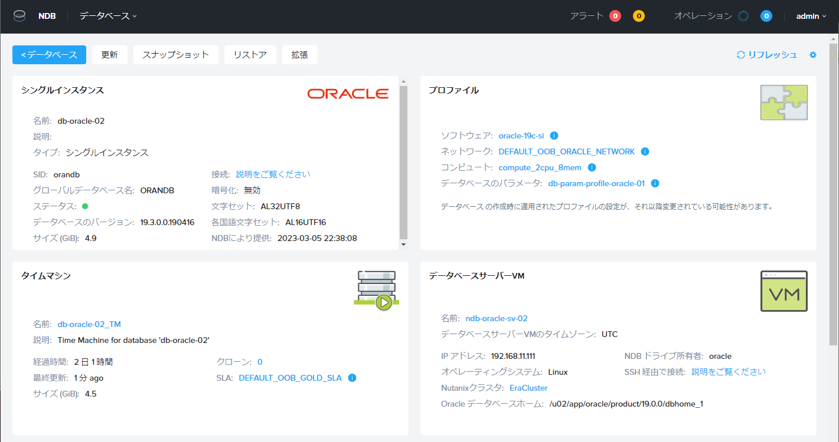
NDB UI でのタイムマシン

Slide 37
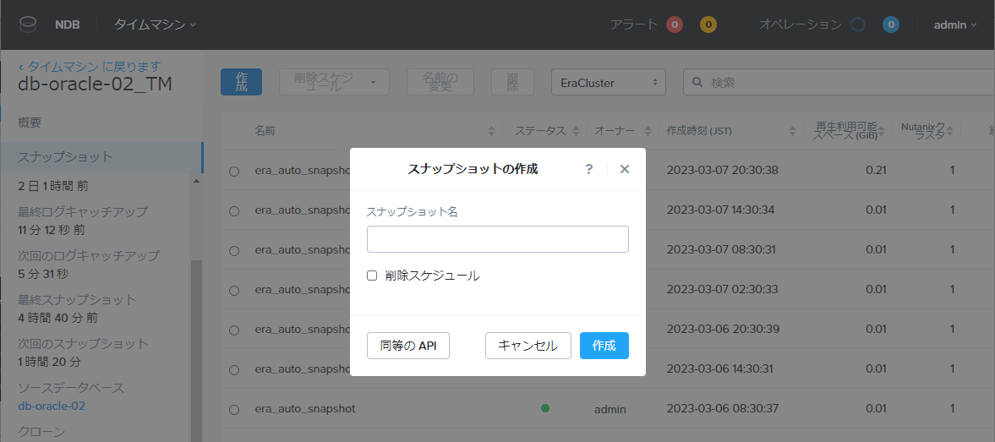
タイムマシンでのスナップショット取得

Slide 38
タイムマシンでスナップショットを実行すると、 Oracle Database では自動的にバックアップ モードが開始 → 終了される
[oracle@ndb-oracle-sv-02 ~]$ tail -f /u02/app/oracle/diag/rdbms/orandb/orandb/trace/alert_orandb.log
2023-03-07T20:09:50.812375+00:00
alter pluggable database all save state instances=all
Completed: alter pluggable database all save state instances=all
2023-03-07T20:09:50.828873+00:00
ALTER SYSTEM ARCHIVE LOG
2023-03-07T20:09:50.858580+00:00
Thread 1 advanced to log sequence 254 (LGWR switch)
Current log# 2 seq# 254 mem# 0: /u02/app/oracle/oradata/datafiles_orandb/ORANDB/onlinelog/o1_mf_2_l097oqj9_.log
Current log# 2 seq# 254 mem# 1: /u02/app/oracle/oradata/fra_orandb/ORANDB/onlinelog/o1_mf_2_l097oroh_.log
2023-03-07T20:09:50.895754+00:00
NET (PID:1071332): Archived Log entry 248 added for T-1.S-253 ID 0xdaf5e5b5 LAD:1
alter database begin backup
Completed: alter database begin backup
2023-03-07T20:10:06.197041+00:00
alter database end backup
Completed: alter database end backup
ここ期間でスナップショットが取得される

Slide 39
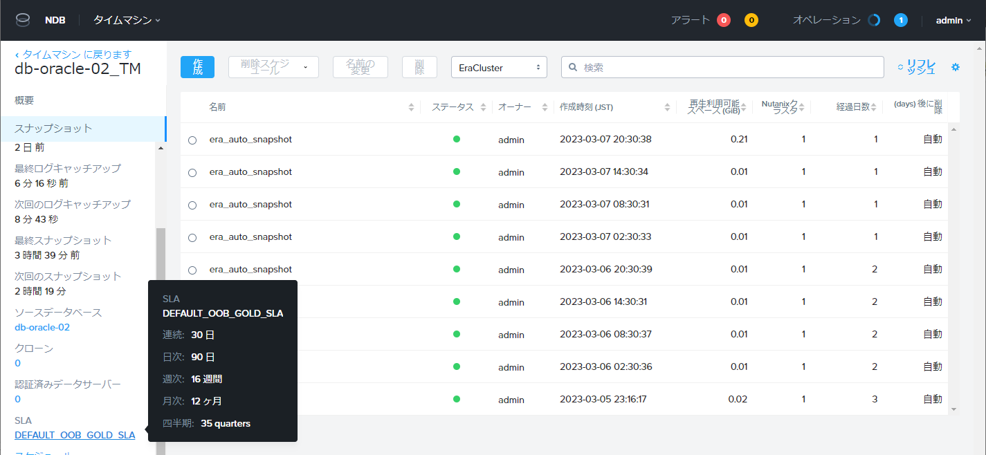
タイムマシンで取得したスナップショット
9件のスナップショット

Slide 40
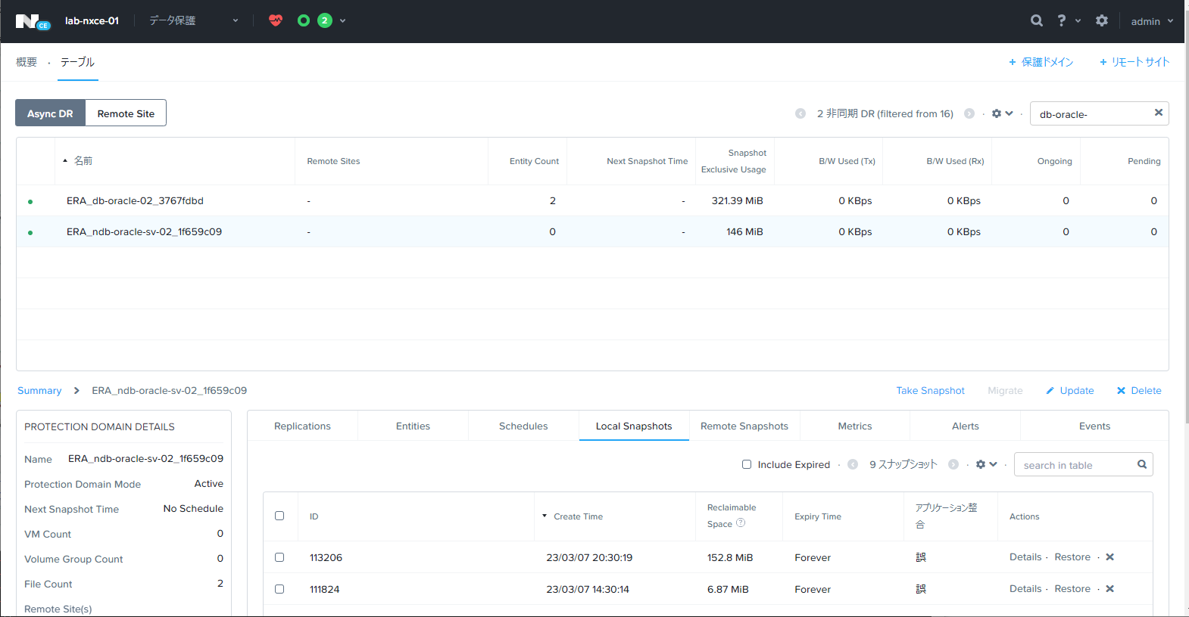

Prism から見た NDB タイムマシンのスナップショット（DB Server）
保護ドメイン（DB Server VM）

Slide 41
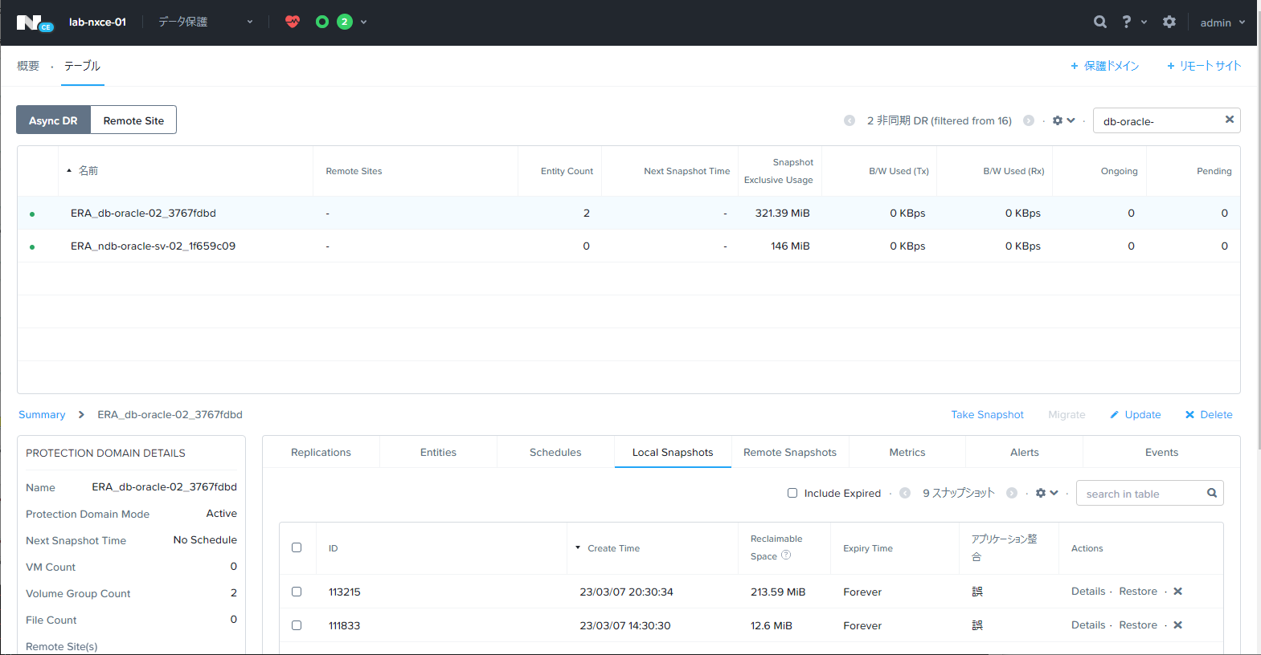
Prism から見た NDB タイムマシンのスナップショット（DB）
保護ドメイン（DB）

Slide 42
5-2. NDB UI での CDM の様子
タイムマシン / ログのキャッチアップ

Slide 43
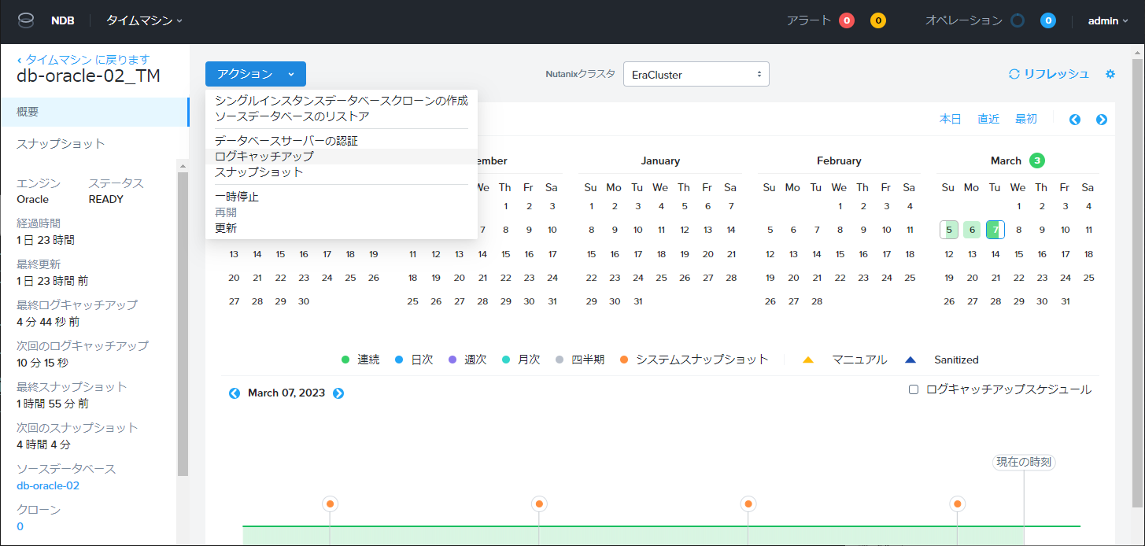
タイムマシンでの、ログ キャッチアップ

Slide 44
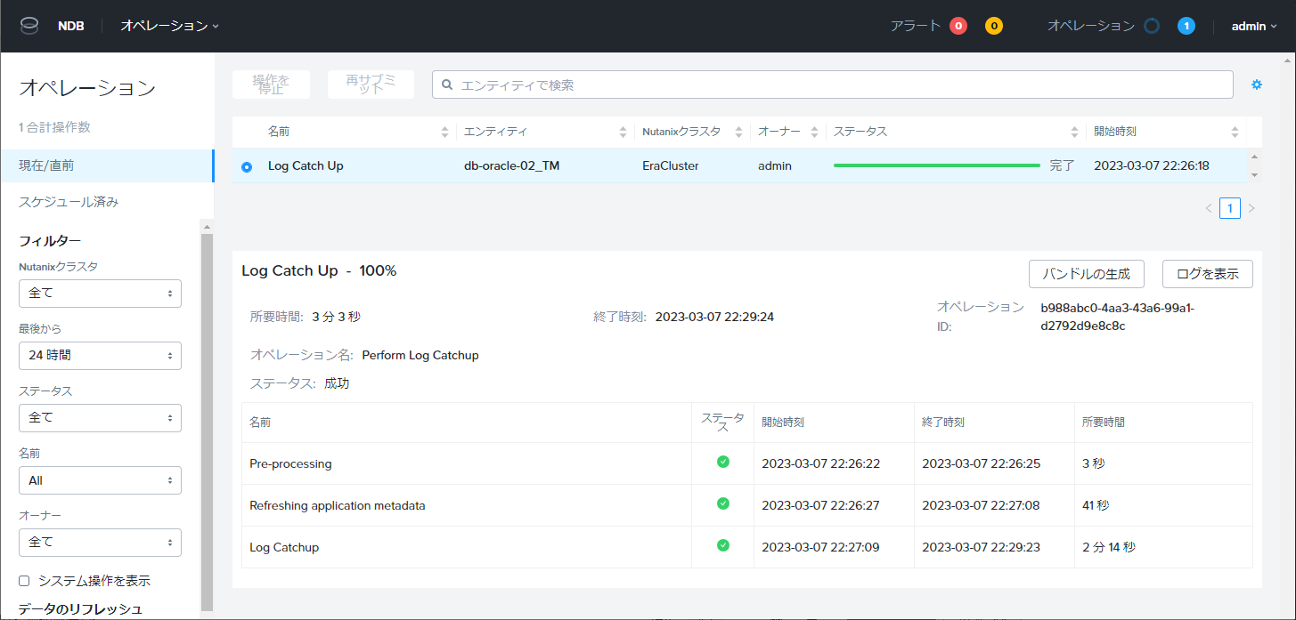
タイムマシンでの、ログ キャッチアップ

Slide 45
タイムマシンでの、ログ キャッチアップ
例として、Oracle Database の場合 Redo ログの アーカイブ ログ ファイル + 制御ファイル をキャッチアップ
DB Server VM 側 /opt/era_base/db_logs/orandb/エポック時間/ ↓
NDB Server 側 /home/era/era_base/log_drive/orandb_UUID/logs_0/期間/

Slide 46
タイムマシンでの、ログ キャッチアップ
ログのキャッチアップ
[oracle@ndb-oracle-sv-02 ~]$ tail -f /u02/app/oracle/diag/rdbms/orandb/orandb/trace/alert_orandb.log
2023-03-07T13:27:50.561513+00:00
ALTER SYSTEM ARCHIVE LOG
2023-03-07T13:27:50.589054+00:00
Thread 1 advanced to log sequence 223 (LGWR switch)
Current log# 1 seq# 223 mem# 0: /u02/app/oracle/oradata/datafiles_orandb/ORANDB/onlinelog/o1_mf_1_l097oqhg_.log
Current log# 1 seq# 223 mem# 1: /u02/app/oracle/oradata/fra_orandb/ORANDB/onlinelog/o1_mf_1_l097oqyq_.log
2023-03-07T13:27:50.623815+00:00
NET (PID:940204): Archived Log entry 217 added for T-1.S-222 ID 0xdaf5e5b5 LAD:1
[oracle@ndb-oracle-sv-02 ~]$ ls -l /opt/era_base/db_logs/orandb/1678195670/
合計 18896
-rw-r-----. 1 oracle oinstall 19316736 3月 7 13:28 control01_1130851717.ctl
-rw-rw----. 1 oracle oinstall 29184 3月 7 13:28 o1_mf_1_222_l0ggypm5_.arc
[era@lab-ndb-01 ~]$ ls -l /home/era/era_base/log_drive/orandb_4f8641566a754bfaaee5c0b318a47aa6/logs_0/20230307132254_20230307132750
total 18896
-rwxr-xr-x. 1 root root 19316736 Mar 7 13:29 control01_1130851717.ctl
-rwxr-xr-x. 1 root root 29184 Mar 7 13:29 o1_mf_1_222_l0ggypm5_.arc

Slide 47
ログ キャッチアップの対象
ログ キャッチアップの対象は
アーカイブ ログ ファイル
制御ファイル
DBMSのメモリ
データの更新
更新内容の記録は継続
制御ファイル
トランザクション ログは
溢れないように / オフライン管理できるように、
別ファイルとしてアーカイブされる
→ トランザクション ログのかわりに
このファイルもバックアップ
トランザクション
ログ
データ ファイルへの書き出しは静止
→ このファイルをバックアップ
トランザクション ログの
アーカイブ
DB データ ファイル
begin backup / end backup
アーカイブログ モードが必要

Slide 48
5-3. NDB UI での CDM の様子
タイムマシン / クローン

Slide 49
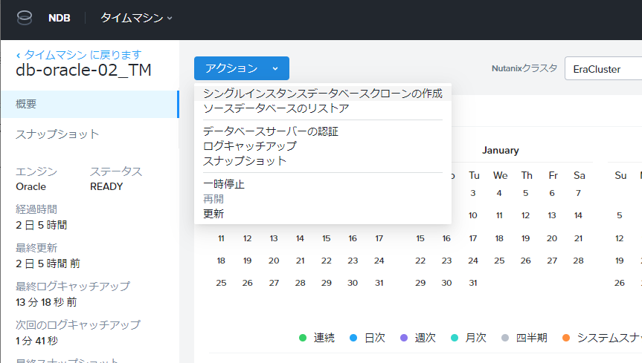
クローン DB の作成
タイムマシンから実行する

Slide 50
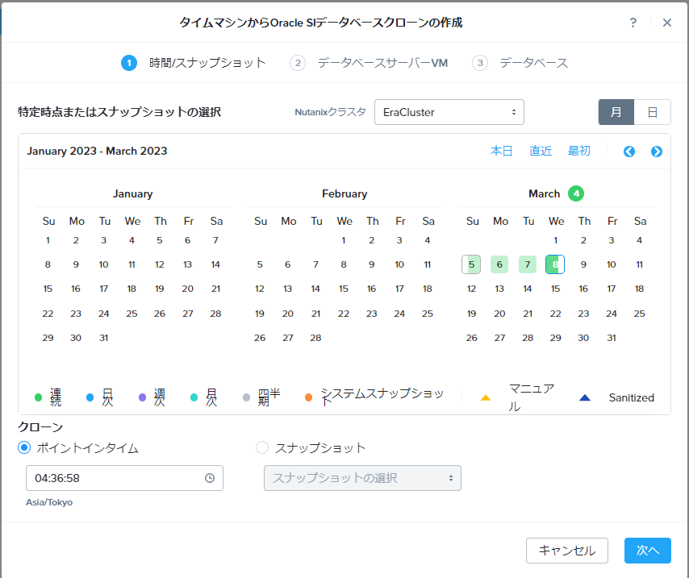
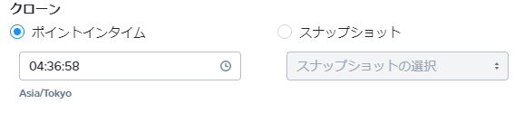
スナップショットか、ポイント イン タイム（PIT）か

Slide 51
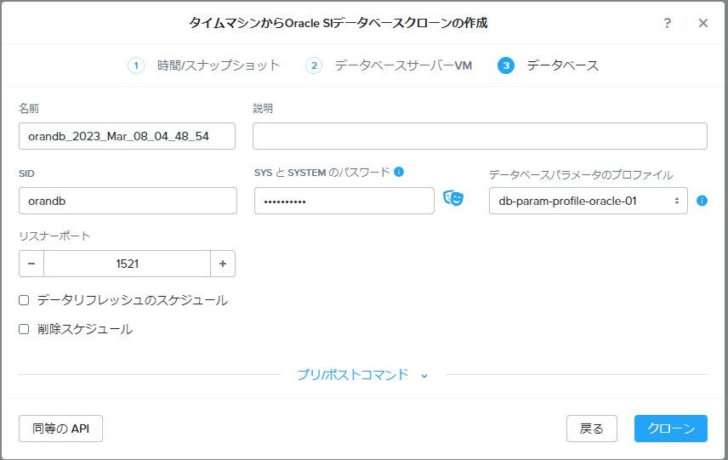
データ リフレッシュ / 削除 のスケジュール設定が可能

Slide 52
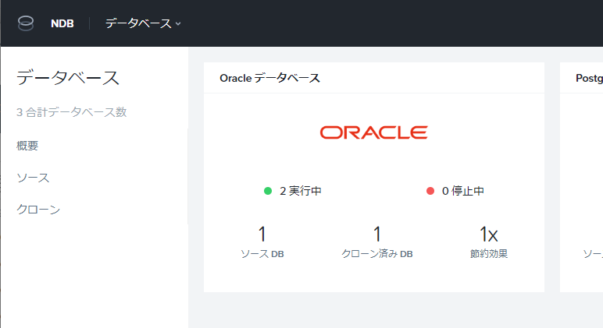
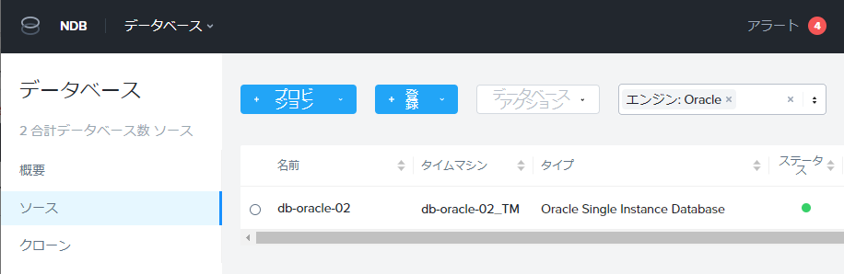
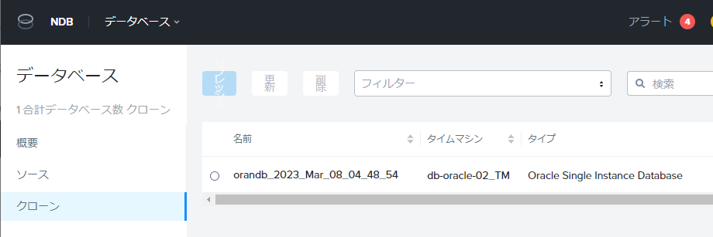
NDB では、ソース DB / クローン DB は明確に区別される

Slide 53
まとめ
NDB には CDM 機能がある
NDB の CDM での DB リストア機能は 3/16 に長濱さんが話す予定です。
https://licensecounter.jp/engineer-voice/seminar/20230216_316_ntc_4_ndb.html

Slide 54
ありがとうございました

